Slide 1
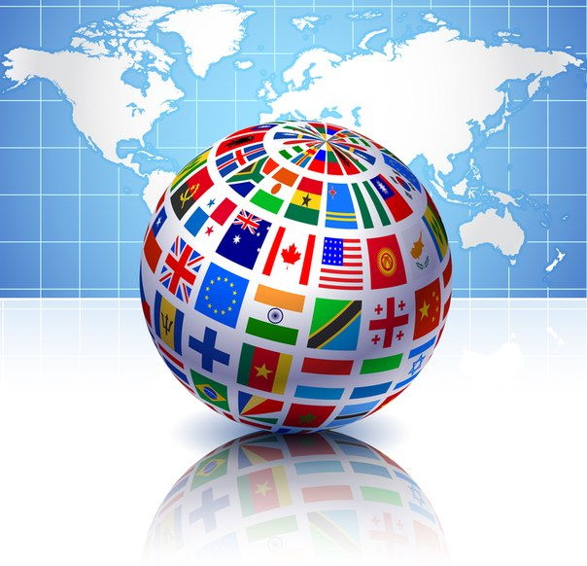
Сколько языков на Земле?
Подготовила:
педагог дополнительного образования
МУ ДО «Малая академия»
г. Краснодара
Клепинина Василиса Сергеевна.

Slide 2
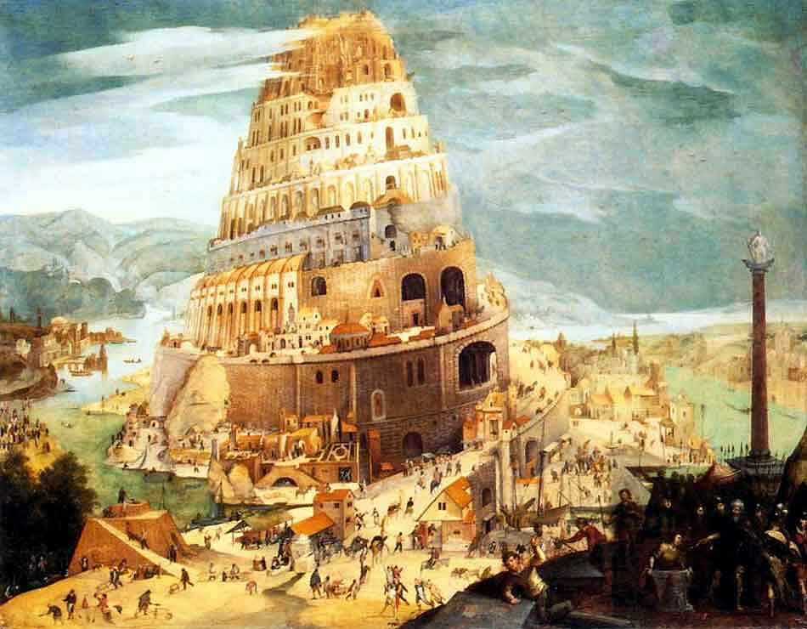
Вавилонская башня
На планете насчитывается от 2500 до 7000 языков.
Как же на Земле возникло такое многообразие языков? Это объясняет библейская легенда о Вавилонской башне. Когда-то все люди на земле говорили на одном языке. «И сказали они: построим себе город и башню высотою до небес; и сделаем себе имя, чтобы мы не рассеялись по лицу всей Земли». (Быт.11,1-9) Однако Богу были не угодны высокомерные планы людей, и Он смешал их языки так, что они уже не смогли понимать друг друга.

Slide 3
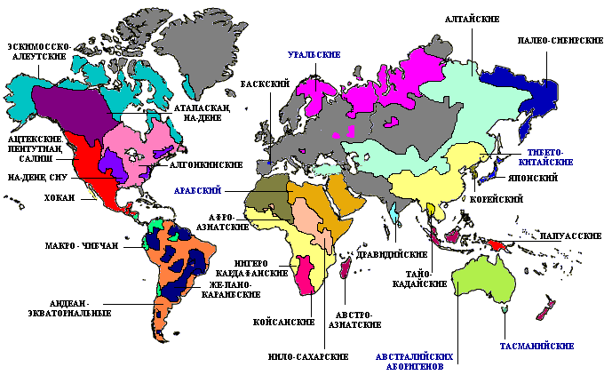
Языковые семьи
В настоящее время учёные делят языки мира на языковые семьи, т. е. группы языков, схожих между собой и произошедших от единого языка-основы.
Языковых семей очень много, вот некоторые из них: индоевропейская, кавказская, финно-угорская, тюркская, монгольская, китайско-тибетская и другие.

Slide 4
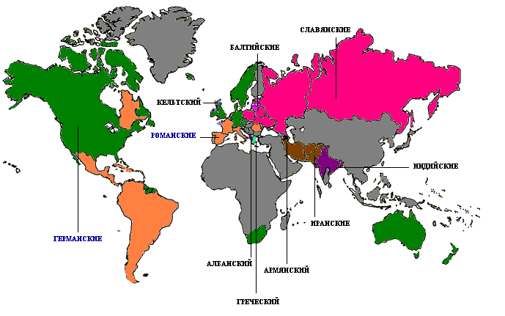
Индоевропейские языки
Самой большой языковой семьей является индоевропейская. В нее входят такие языковые группы:
- романская: французский, итальянский, испанский, португальский, молдавский, румынский и другие языки;
- германская: немецкий, английский и другие языки;
славянская: русский, белорусский, украинский и другие языки.

Slide 5
Славянская группа языков
Славянские
языки
Западно-
славянские
Южно-
славянские
Восточно-
славянские
польский
словацкий
Церковно
славянский
сербский
русский
белорусский
чешский
лужицкий
болгарский
хорватский
украинский
македонский

Slide 6
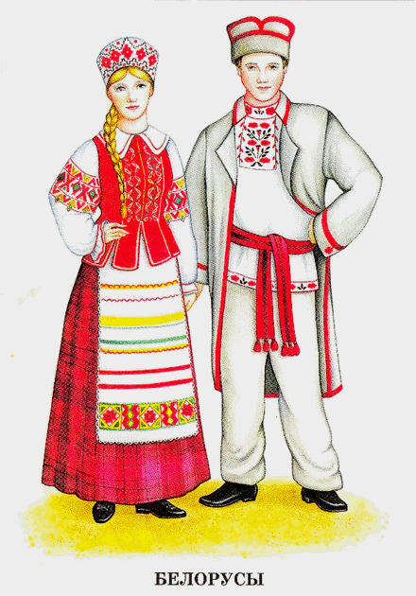
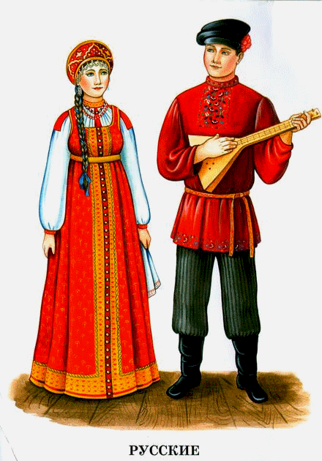
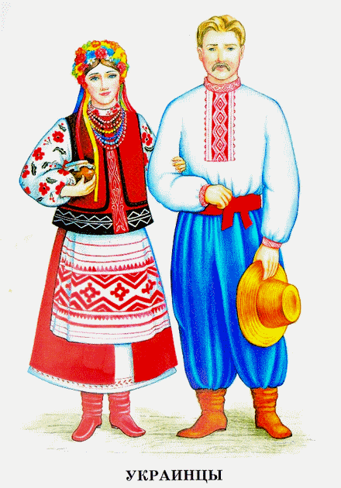
Восточнославянские языки
Белорусский
язык
Русский
язык
Украинский
язык

Slide 7

Полиглот
- человек, владеющий многими языками.

Slide 8
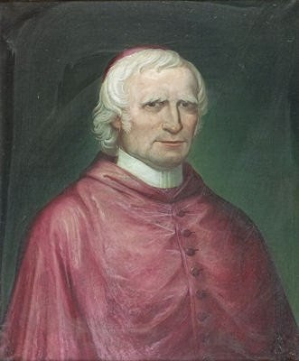
Кардинал Джузеппе Меццофанти
(1774 -1849)
Наиболее выдающимся полиглотом считается итальянский кардинал Джузеппе Меццофанти (1774-1849), никогда не покидавший Италию, но в совершенстве владевший 38 языками и бегло говоривший ещё на 30 языках; кроме того, он знал 50 диалектов различных языков.

Slide 9
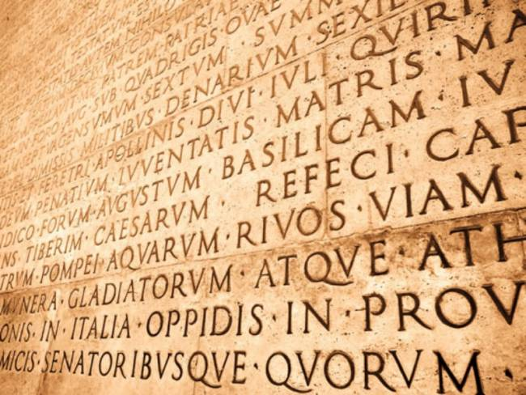
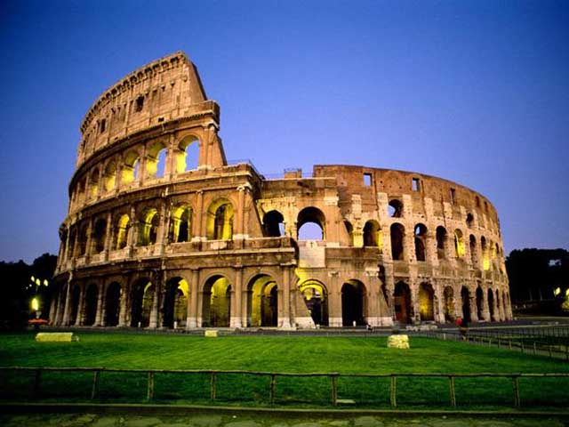
Мёртвый язык
– не существующий в настоящее время, известный лишь по письменным памятникам. Обычно такое происходит, когда один язык полностью заменяется другим языком.
Латынь
- предок итальянского языка.

Slide 10
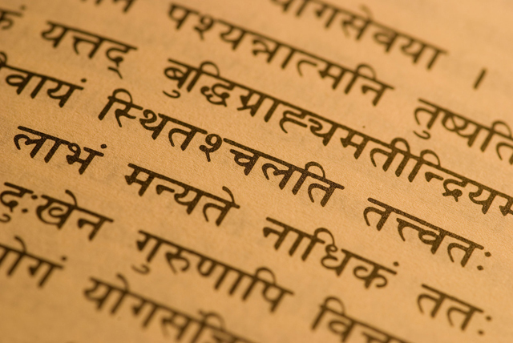
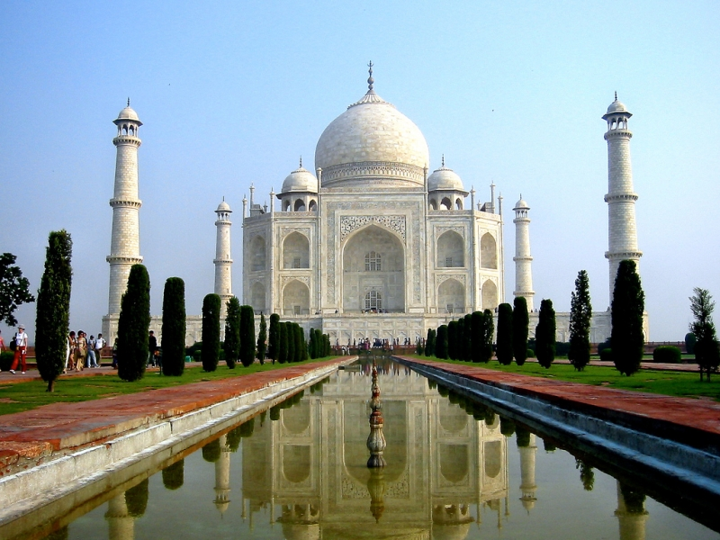
Санскрит
- предок индийского языка.

Slide 11
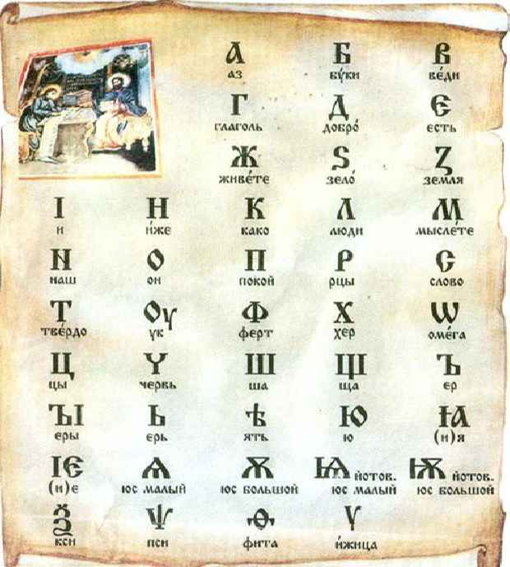
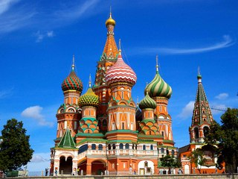
Старославянский язык
- предок русского языка.

Slide 12
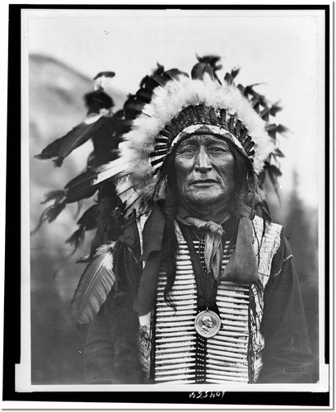
Последний носитель языка
В 1996 году в США умер человек по имени Красная Грозовая Туча. Он был последним, кто знал язык катоуба индейского племени Сиу. Перед смертью он успел записать речевые образцы и обрядовые песни своего языка для Смитсоновского института, чем оказал огромную услугу науке.

Slide 13
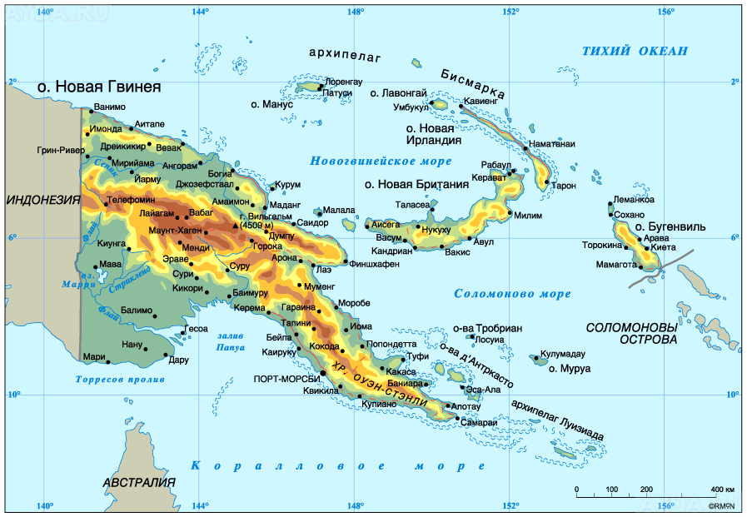
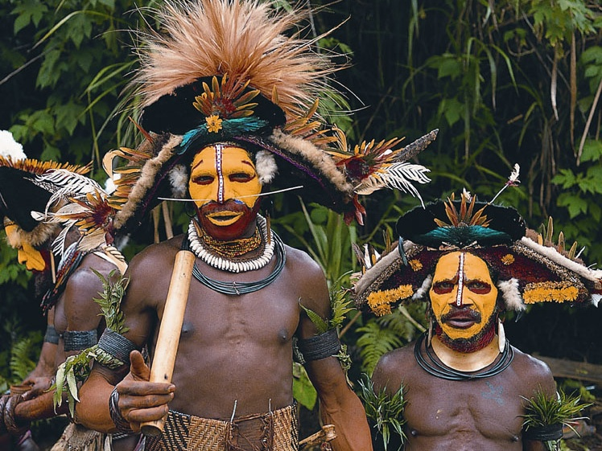
Папуа – Новая Гвинея
- самая многоязычная страна Земли, всего здесь зафиксировано 820 местных языков и диалектов. (Диалект – это разновидность языка, которой пользуются люди, населяющие какую-либо небольшую местность).

Slide 14
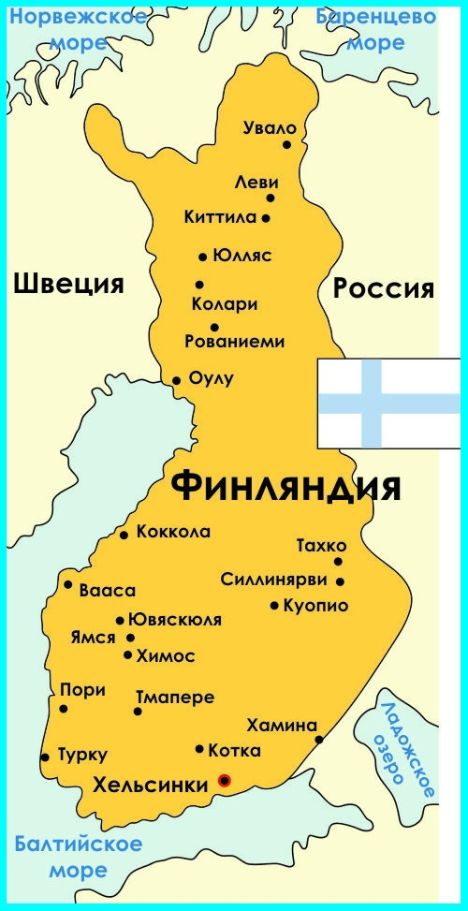
Какой язык самый лёгкий?
Финский язык
считается самым легким из европейских языков. На нем звучание всех букв всегда одинаково – как слышится, так и пишется. Хотя его грамматика гораздо сложнее английской – одних падежей 15.

Slide 15
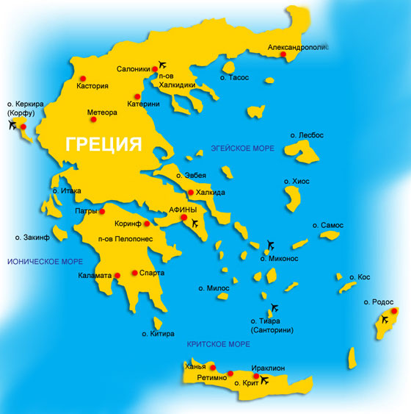
Какой язык самый богатый?
Греческий язык
с пятью миллионами слов – самый богатый язык в мире. Это отмечалось в книге Гинесса еще в 1990 году. Для сравнения: в английском языке только 490 тысяч слов.

Slide 16
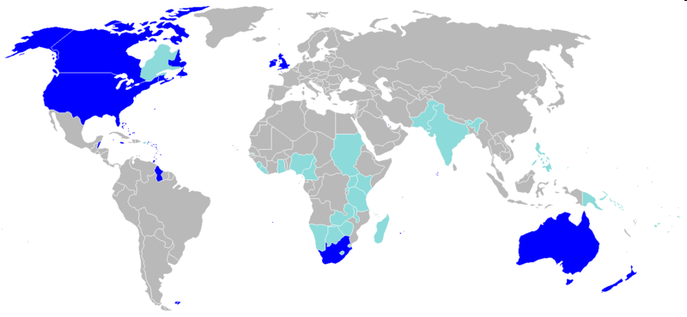
Английский язык в мире
Английский язык становится первым мировым универсальным языком. Он является родным языком 500 млн. людей в 12 странах мира. Но еще 600 млн. говорит на английском в качестве второго языка. Сегодня в мире существует примерно 1,5 млрд. людей, говорящих на английском языке. Мы изучаем английский язык в качестве иностранного. Знание иностранных языков – необходимое условие во многих профессиях.

Slide 17
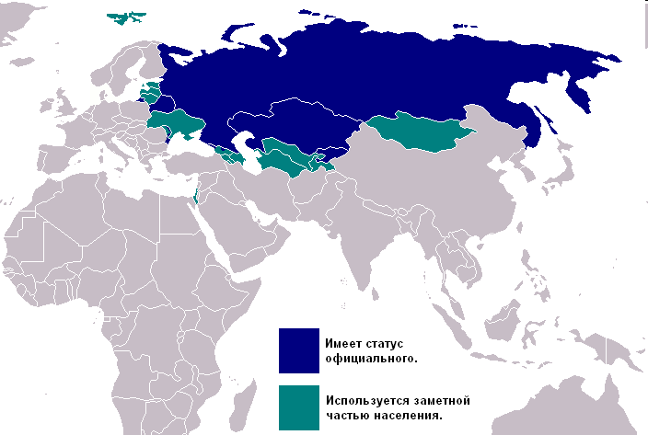
Русский язык в мире
В XX веке русский язык вошёл в число так называемых мировых (глобальных) языков.
Русский язык является государственным и официальным языком в следующих государствах: Россия, Белоруссия, Южная Осетия, Казахстан, Киргизия, Абхазия, Молдавия, Румыния, Таджикистан, Узбекистан.

Slide 18
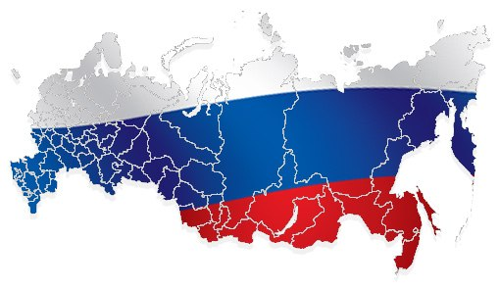
Русский язык
Русский язык является государственным языком России. Это наш родной язык, язык нашей культуры. Без языка невозможны жизнь человека, людей, общества, развитие науки, техники, искусства. Изучение русского языка поможет вам лучше говорить и писать, выбирать самые точные и нужные слова для выражения мыслей.

Slide 19
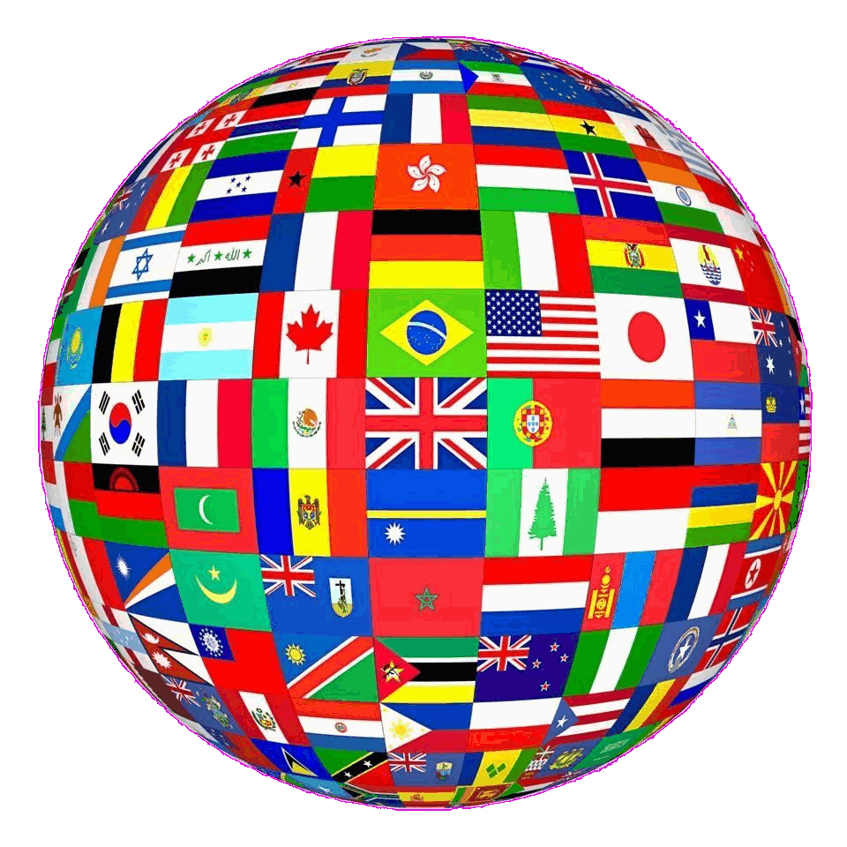
Заполните таблицу:
Государственные языки стран мира
Страна | Официальный язык | Национальность
Афганистан |  | Афганец, афганка
Аргентина | Испанский
Австралия |  | Австралиец, австралийка
Бельгия |  | Бельгиец, бельгийка
Бразилия | Португальский
Канада |  | Канадец, канадка
Чили | Испанский
Китай | Китайский
Куба |  | Кубинец, кубинка
Дания | Датский
Египет |  | Египтянин, египтянка
Англия | Английский
Персидский
Аргентинец, аргентинка
Английский
Французский/Фламандский
Бразилец, бразильянка
Английский, французский
Чилиец, чилийка
Китаец, китаянка
Испанский
Датчанин, датчанка
Арабский
Англичанин, англичанка

Slide 20
Государственные языки стран мира
Эстония | Эстонский
Эфиопия |  | Эфиоп, эфиопка
Финляндия |  | Финн, финнка
Франция | Французский
Германия |  | Немец, немка
Греция | Греческий
Иран |  | Иранец, иранка
Ирландия |  | Ирландец, ирландка
Израиль | Иврит | Израильтянин, израильтянка
Италия |  | Итальянец, итальянка
Япония | Японский
Корея | Корейский
Эстонец, эстонка
Ахмарский
Финский
Француз, француженка
Немецкий
Грек, гречанка
Персидский
Ирландский/Английский
Итальянский
Японец, японка
Кореец, кореянка

Slide 21
Государственные языки стран мира
Латвия |  | Латвиец, латвийка
Литва | Литовский
Мексика |  | Мексиканец, мексиканка
Нидерланды | Голландский
Новая Зеландия |  | Новозеландец, новозеландка
Норвегия | Норвежский
Панама |  | Панамец, панамка
Перу |  | Перуанец, перуанка
Филиппины | Филиппинский
Польша |  | Поляк, полька
Португалия | Португальский
Румыния |  | Румын, румынка
Латышский
Литовец, литовка
Испанский
Голландец, голландка
Английский/Маори
Норвежец, норвежка
Испанский
Испанский
Филиппинец, филиппинка
Польский
Португалец, португалка
Румынский

Slide 22
Государственные языки стран мира
Россия | Русский
Испания |  | Испанец, испанка
Швеция | Шведский
Швейцария |  | Швейцарец, швейцарка
Тайланд |  | Таиландец, таиландка
Турция | Турецкий
Украина |  | Украинец, украинка
Соединенные Штаты Америки |  | Американец, американка
Вьетнам | Вьетнамский
Россиянин, россиянка
Испанский
Швед, шведка
Швейцарский
Тайский
Турок, турчанка
Украинский
Английский
Вьетнамец, вьетнамка

